Slide 1


Działalność Rady Powiatowej
WIR w Jarocinie

Slide 2

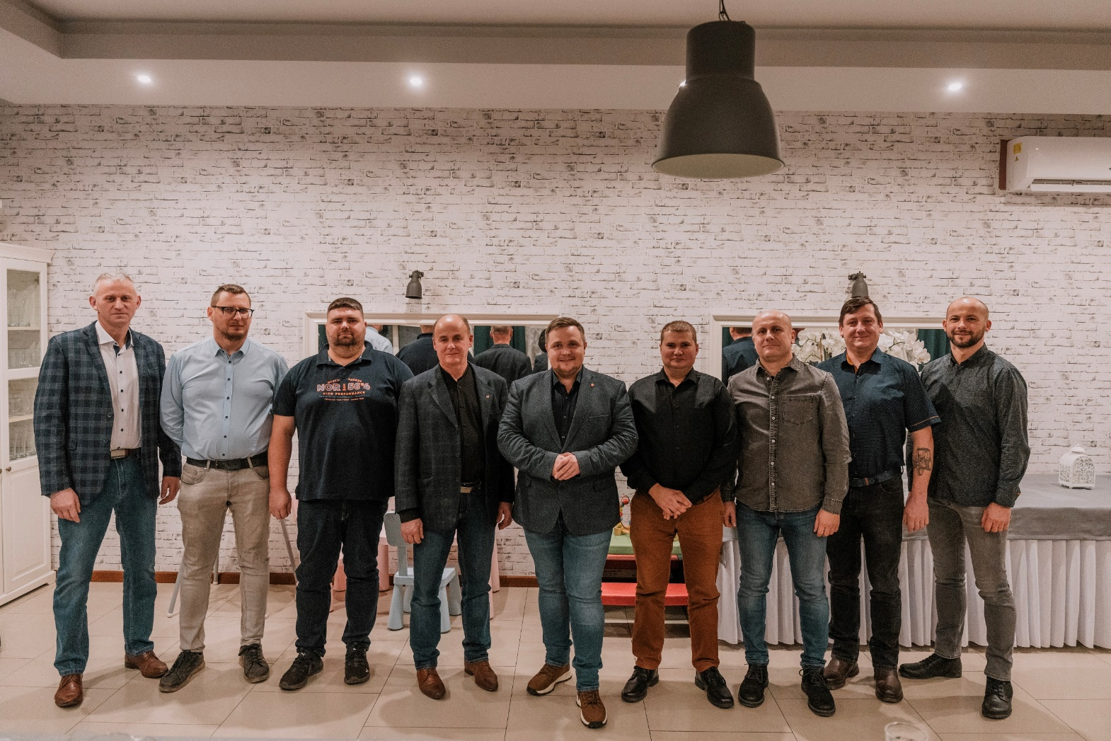
Skład RP WIR w Jarocinie
Gmina Jaraczewo:
Bartosz Banaszak (Przewodniczący RP),
Marcin Gościniak (Delegat na WZ)
Gmina Jarocin: Witold Kubiak,
Bartłomiej Orpel
Gmina Kotlin: Robert Szyszka,
Michał Przestacki
Gmina Żerków: Jacek Włoszczyk,
Wojciech Szcześniak

Slide 3
W 2025 roku RP w Jarocinie wydała
9 opinii dotyczących rocznych planów łowieckich
1 opinie dotyczące Korekt RPŁ
8 opinii w sprawie sprzedaży gruntów rolnych Skarbu Państwa w trybie bezprzetargowym (1 negatywna, 7 pozytywnych)
Sformułowano 14 wniosków merytorycznych poprzez Zarząd WIR
2 opinię w sprawie odrolnienia/odlesienia gruntów rolnych – 1 opinia negatywna, 1 pozytywna
1 opinia odnośnie wyrażenia zgody przez OT KOWR wygaszenia produkcji zwierzęcej do końca trwania umowy dzierżawy

Slide 4
Wnioski:
ws. gruntów w Witaszycach należących do INWiRZ w Poznaniu,
ws. wprowadzenia derogacji w płatności do ekoschematu IPR,
ws. wyłączenia ekoschematu opracowywanie planu nazwożenia i zróżnicowana struktura upraw z puli 2 wyłącznie wybieralnych ekoschematów
ws. podjęcia interwencji zmierzającej do wyłączenia 30% gruntów rolnych z GR Rusko
ws. pozostawienia możliwości dokonywania papierowych zgłoszeń w systemie IRZ po 01.01.2026r
ws. uruchomienia pomocy na pokrycie kosztów bioasekuracji dla producentów drobiu,
ws. aktualizacji broszury Zasady Doboru Maszyn i Urządzeń do Produkcji Rolnej dla PS WPR,
umożliwianienia wnioskodawcom z naboru 2024 ubiegania się o zwiększono premię w Interwencji I.11 Młody Rolnik,

Slide 5
Wnioski:
ws. wydłużenia terminu składania dopłat bezpośrednich,
ws. umożliwienia rolnikom których grunty rolne zostały objęte jednym z wariantów przebiegu linii kolejowych CPK składanie wniosków o wydanie warunków zabudowy w opracowywanych planach ogólnych,
ws. czasowego zawieszenia praktyk weterynaryjnych i
zamknięcia południowej granicy państwa w związku z zagrożeniem wystąpienia pryszczycy,
ws. umożliwienia hodowcom drobiu posiadającym ponad 350 kur sprzedaż w ramach RHD do limitów określonych w ustawie,
ws. odstąpienia od konieczności przedstawiana przez hodowców trzody i bydła zaświadczenia o spełnieniu minimalnych standardów w zakresie higieny i warunków utrzymaniu zwierząt na potrzeby Interwencji dobrostanu zwierzatI.10.15,

Slide 6
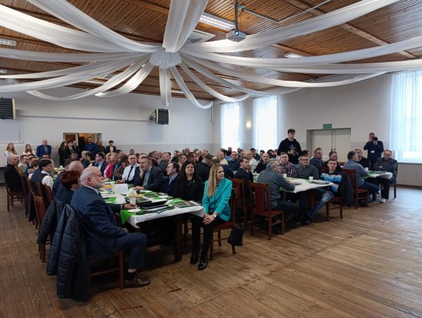
Forum Rolnicze Powiatu Jarocińskiego
W spotkaniu pod honorowym patronatem Wicepremiera, Ministra Rolnictwa i Rozwoju Wsi Czesława Sikierskiego Wojewody Wielkopolskiej Agaty Sobczyk odbywającym się w dniu 26 lutego 2025 r. w Sali Wiejskiej w Radlinie gm. Jarocin wzięło udział 130 osób.

Slide 7
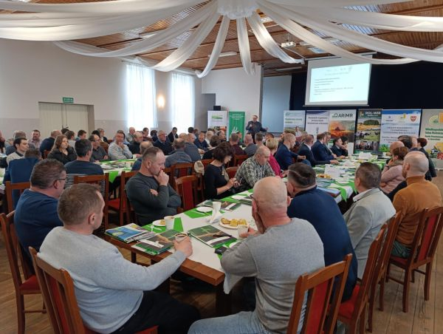

Slide 8
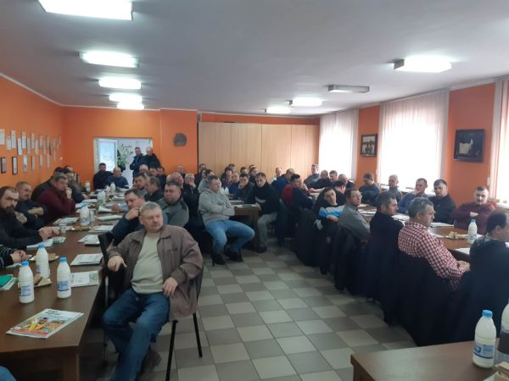
Szkolenia z przeprowadzania uboju gospodarczego i bioasekuracji
Wspólnie z Powiatowym Inspektoratem Weterynarii w Jarocinie zorganizowaliśmy szkolenia z przeprowadzania uboju gospodarczego we własnym zakresie oraz spotkanie informacyjne odnośnie zmian w bioasekuracji gospodarstw i utrzymania świń na własny użytek. W szkoleniu wzięło udział 35 osób.

Slide 9
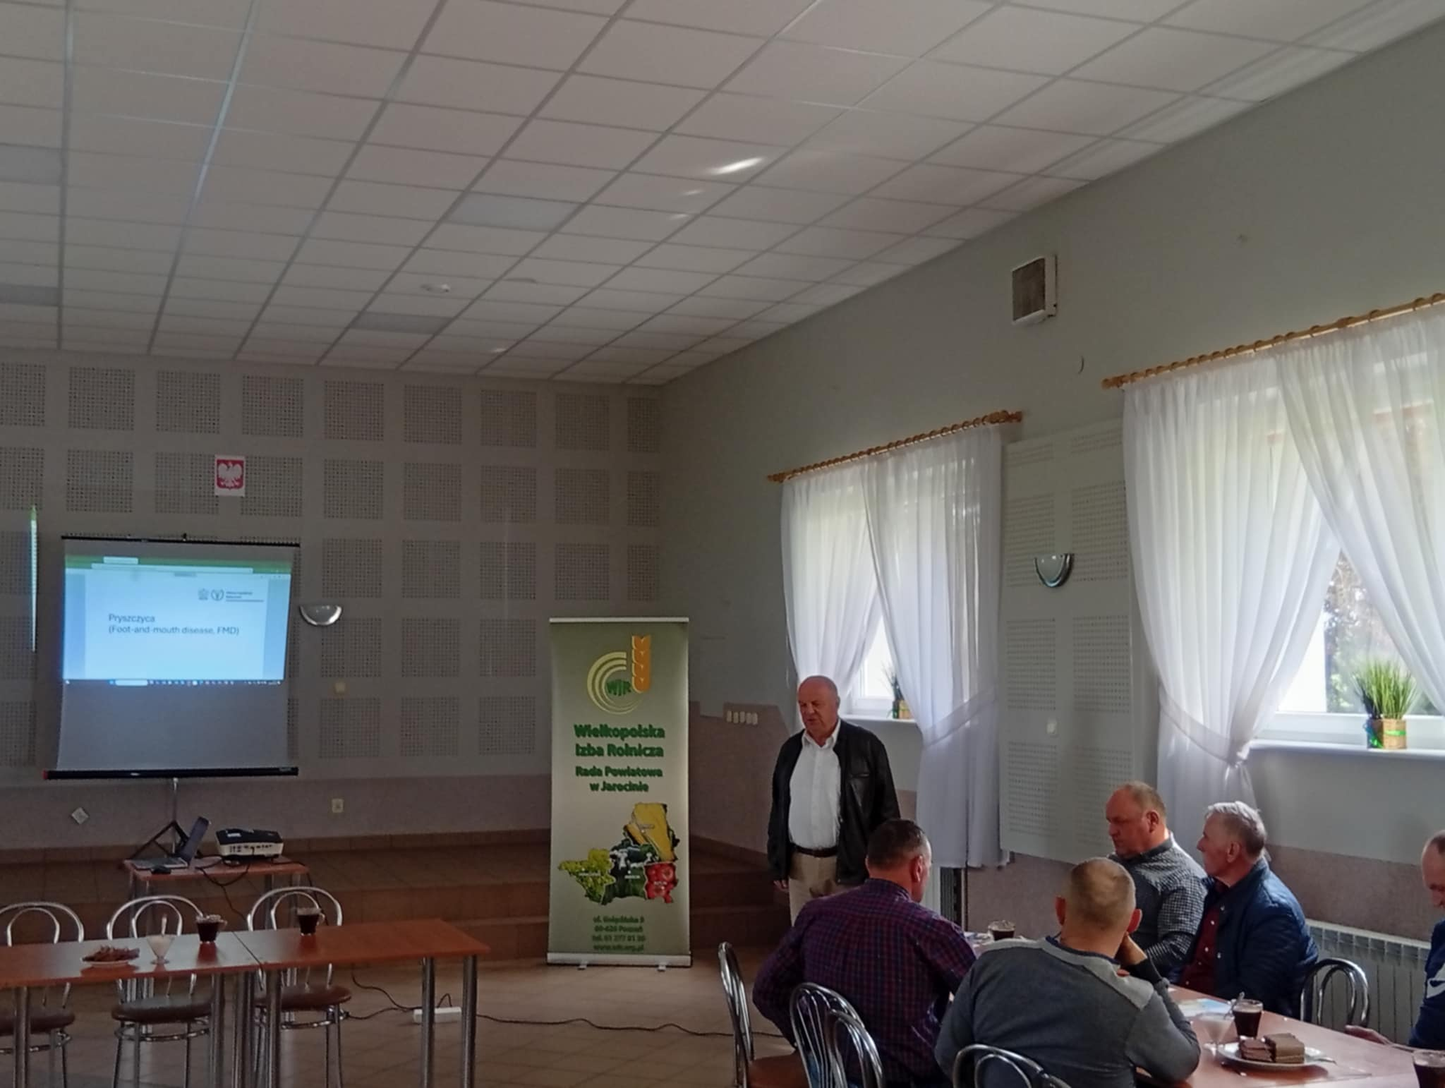
Szkolenia nt. pryszczycy
W kwietniu w każdej z gmin powiatu jarocińskiego odbywały się spotkanie informacyjne dla rolników zorganizowane przez Radę Powiatową WIR w Jarocinie wspólnie z Powiatowym Lekarzem Weterynarii w Jarocinie. Głównym celem organizacji spotkań było uzyskanie informacji przez zainteresowanych rolników dot.: pryszczycy. Podczas spotkań hodowcy zwierząt mieli okazje uzyskać informacje odnośnie zapobiegania chorobie, najczęściej występujących objawy, które grupy zwierząt są najbardziej narażone, jak wygląda transmisja wirus do gospodarstwa.

Slide 10
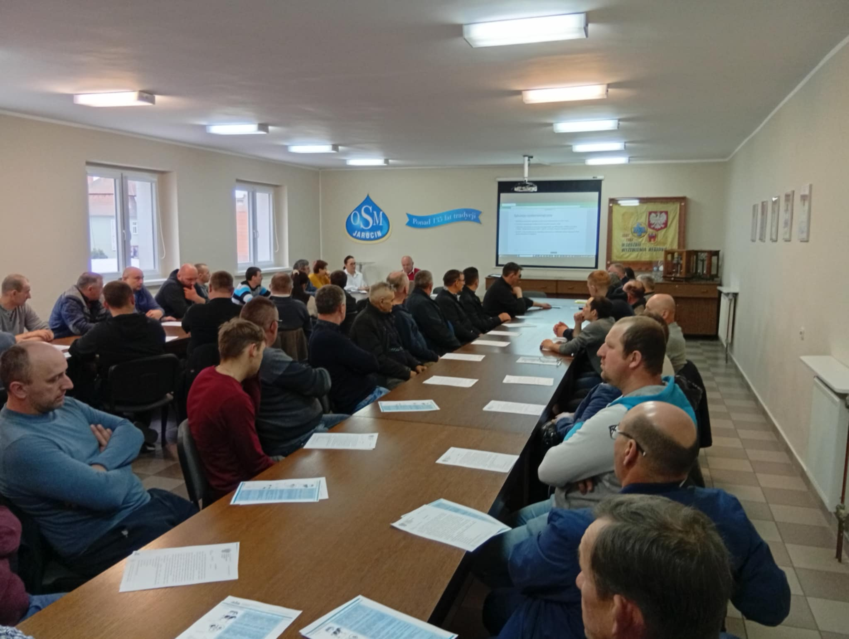
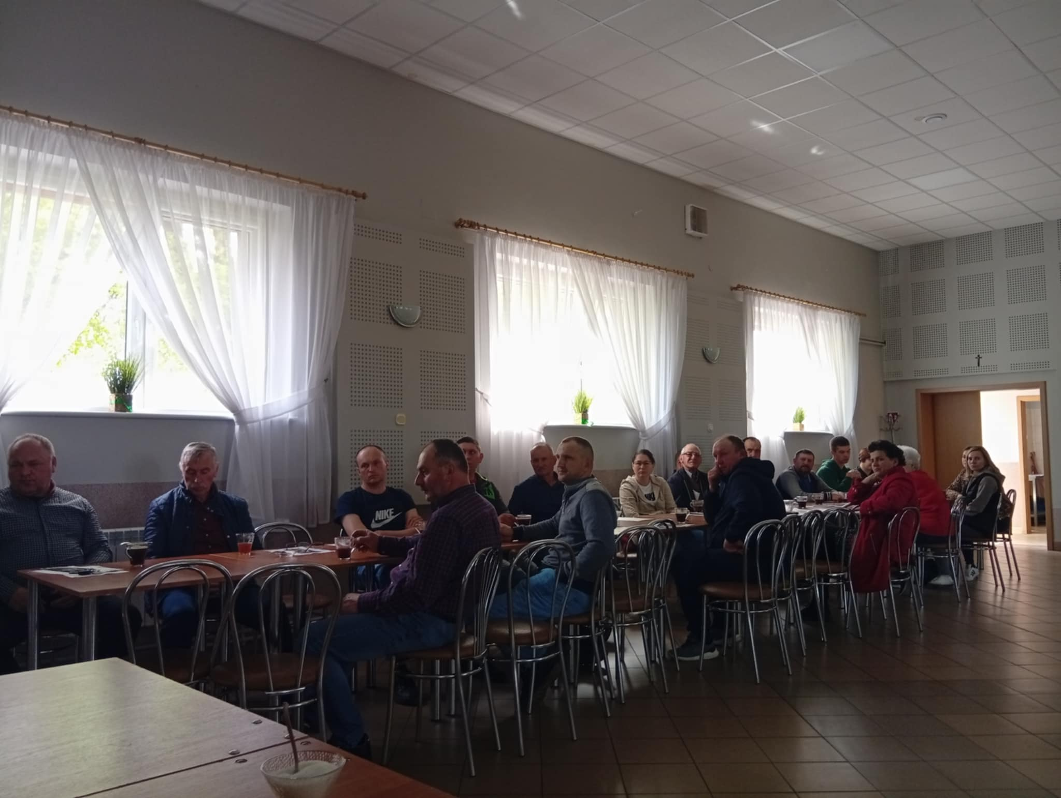

Slide 11
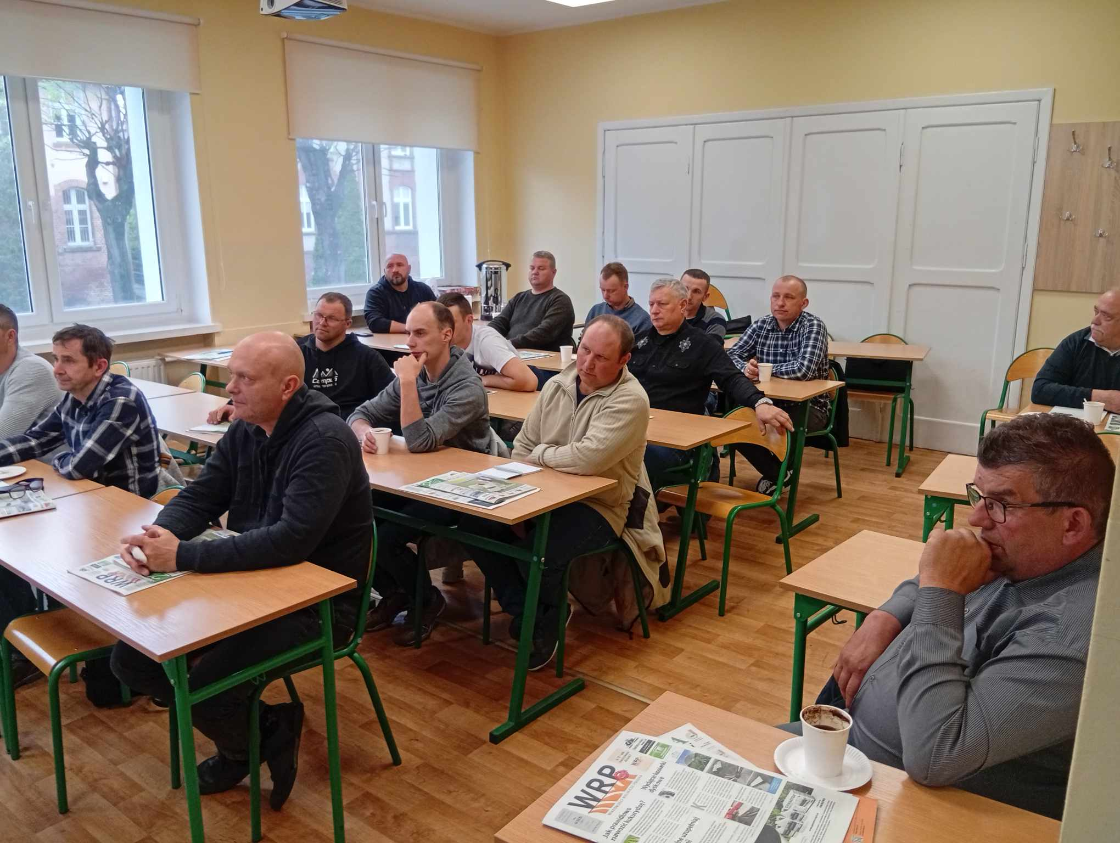
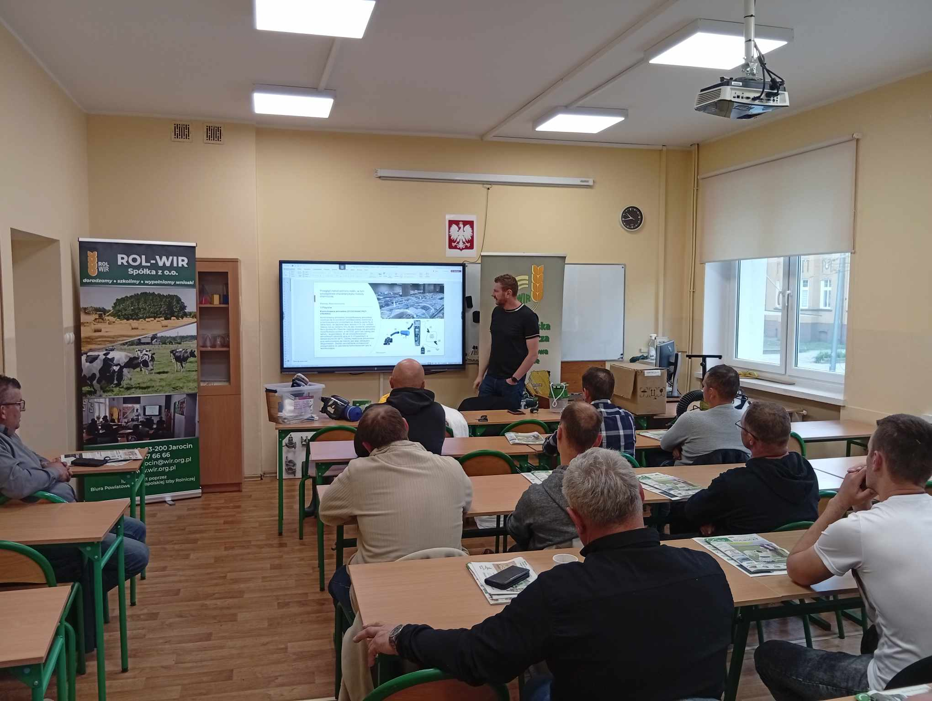
Szkolenia z stosowania fumigantów
Organizujemy podstawowe i uzupełniające szkolenia z zakresu fumigacji ( np. gazowanie zboża)

Slide 12
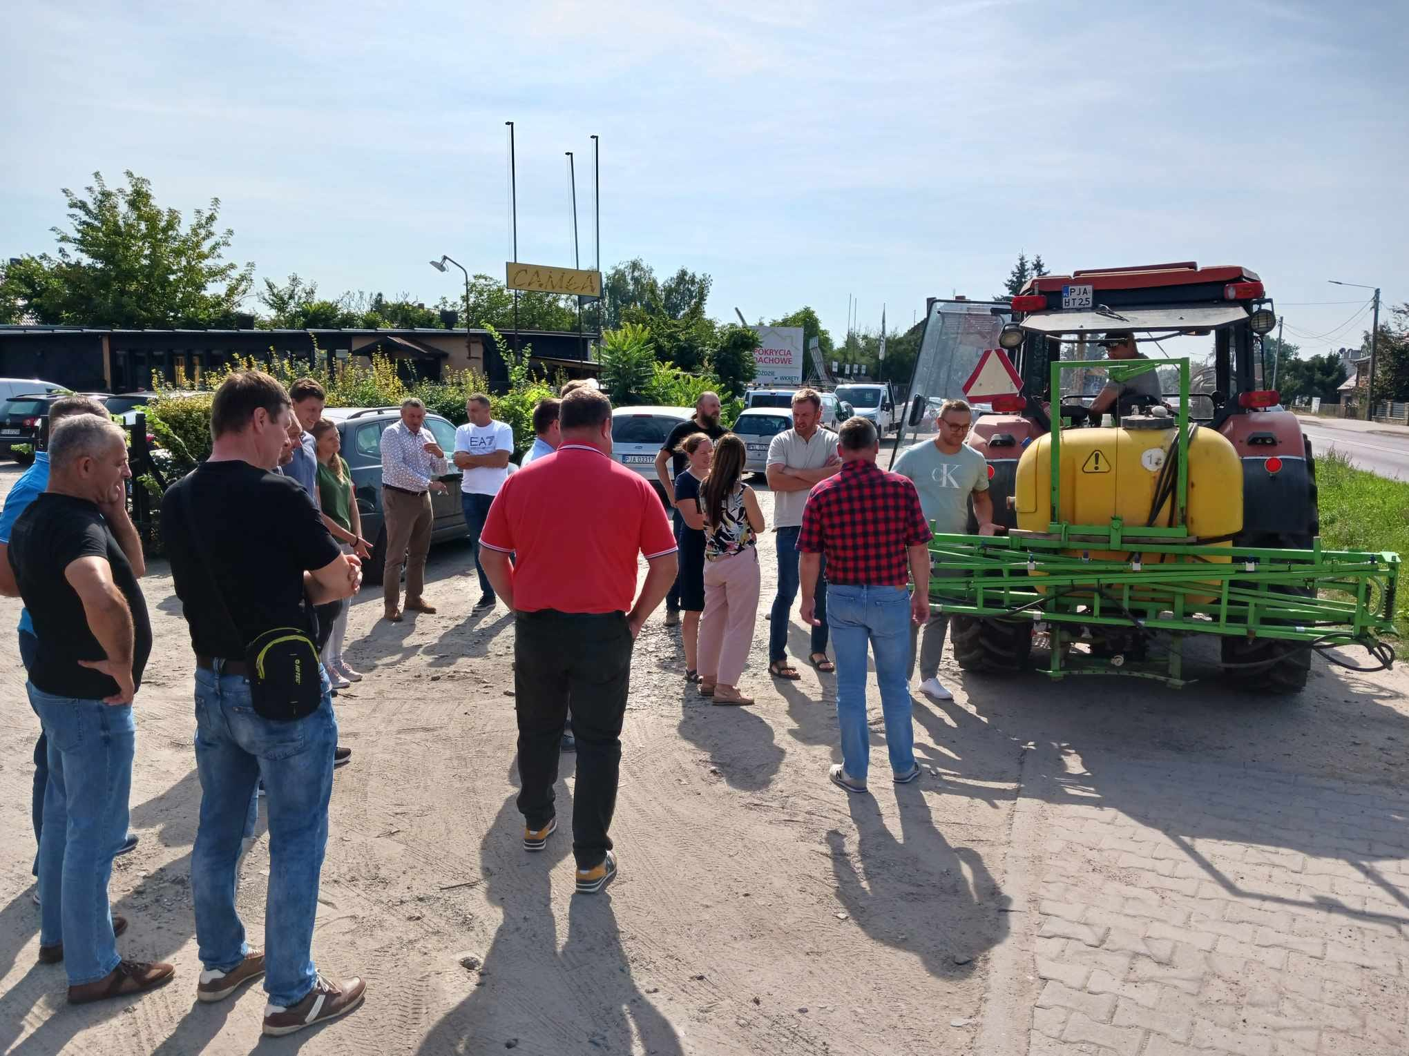
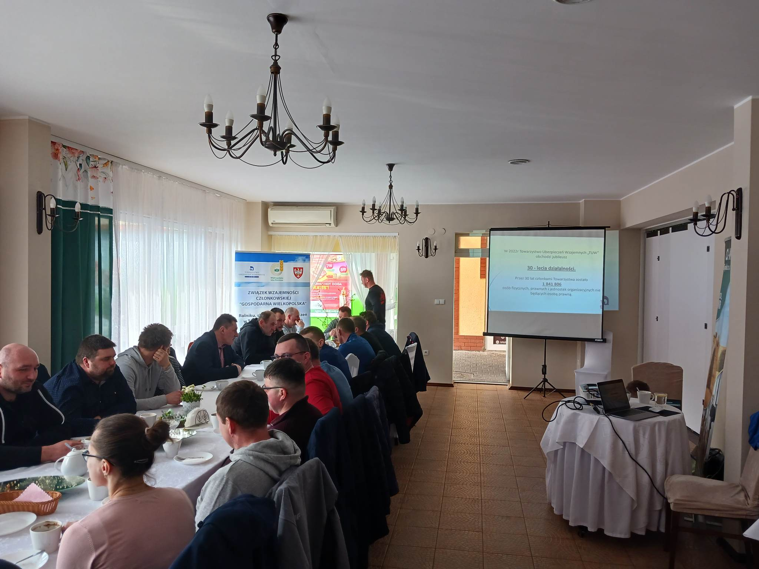
Szkolenia IPR
Organizujemy również szkolenia z Integrowanej Produkcji Rolnej niezbędne do ubiegania się o płatności w ramach tzw. ekoschematów. W 2025 roku odbyły się 2 szkolenia w których wzięło udział 30 osób.

Slide 13
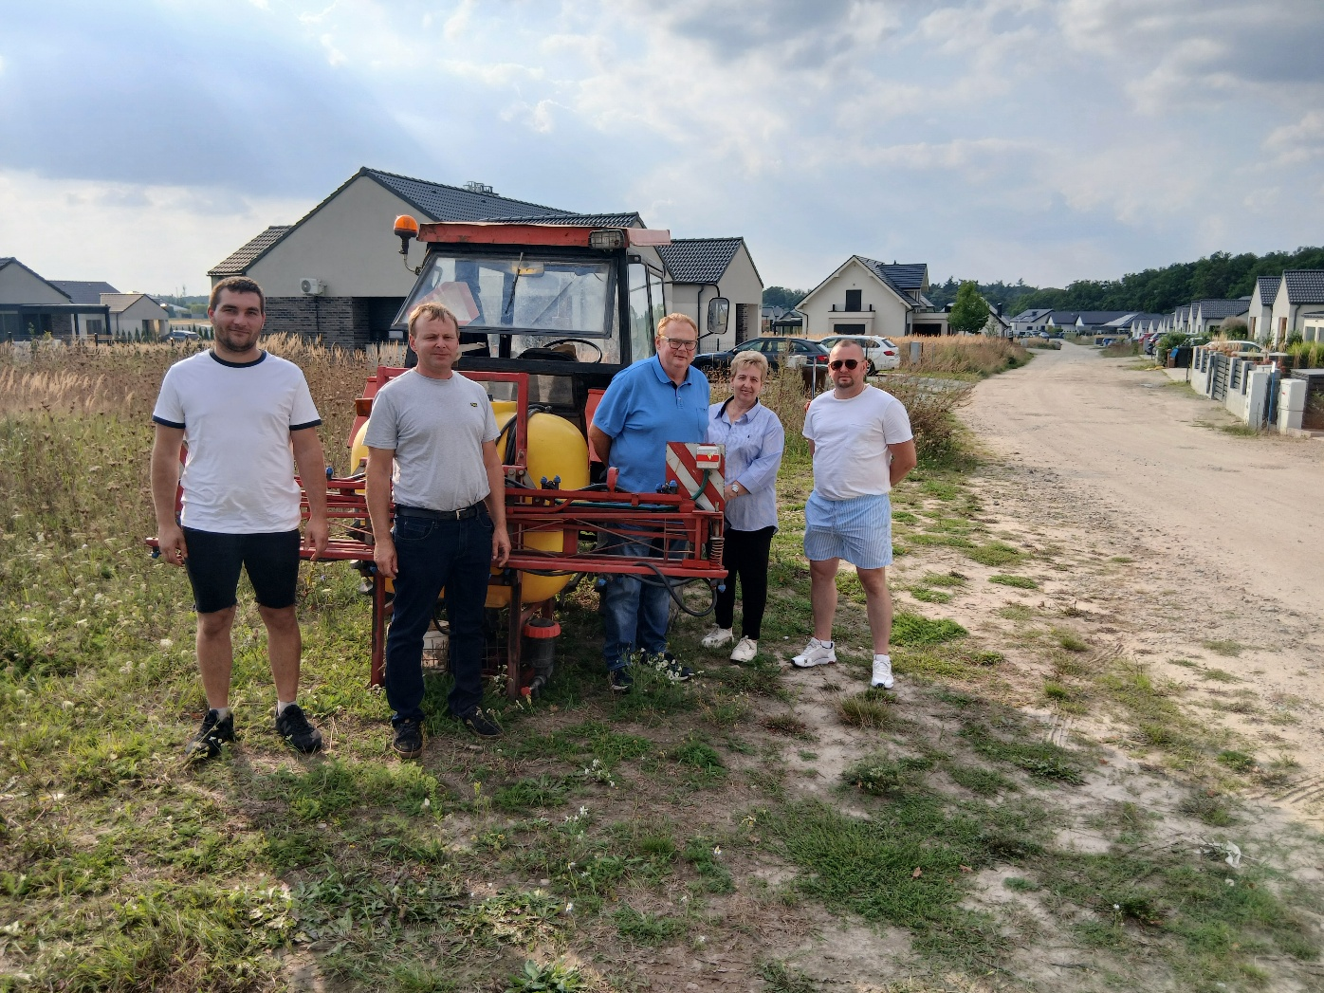

Slide 14



Kampania bilbordowa na terenie Wielkopolski

Slide 15
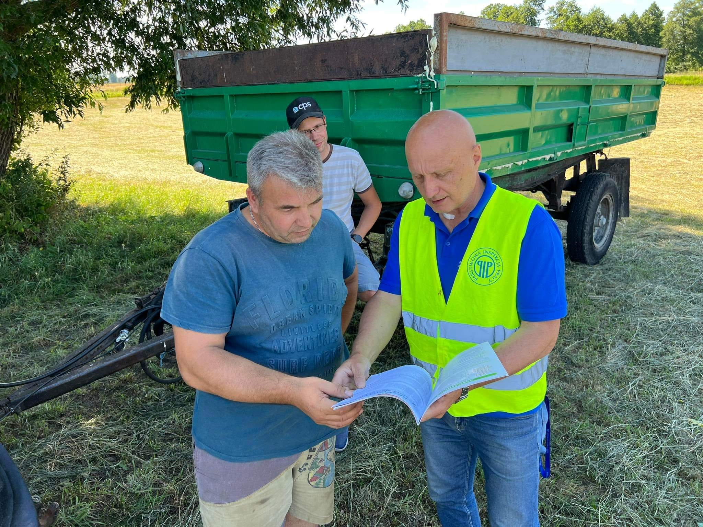
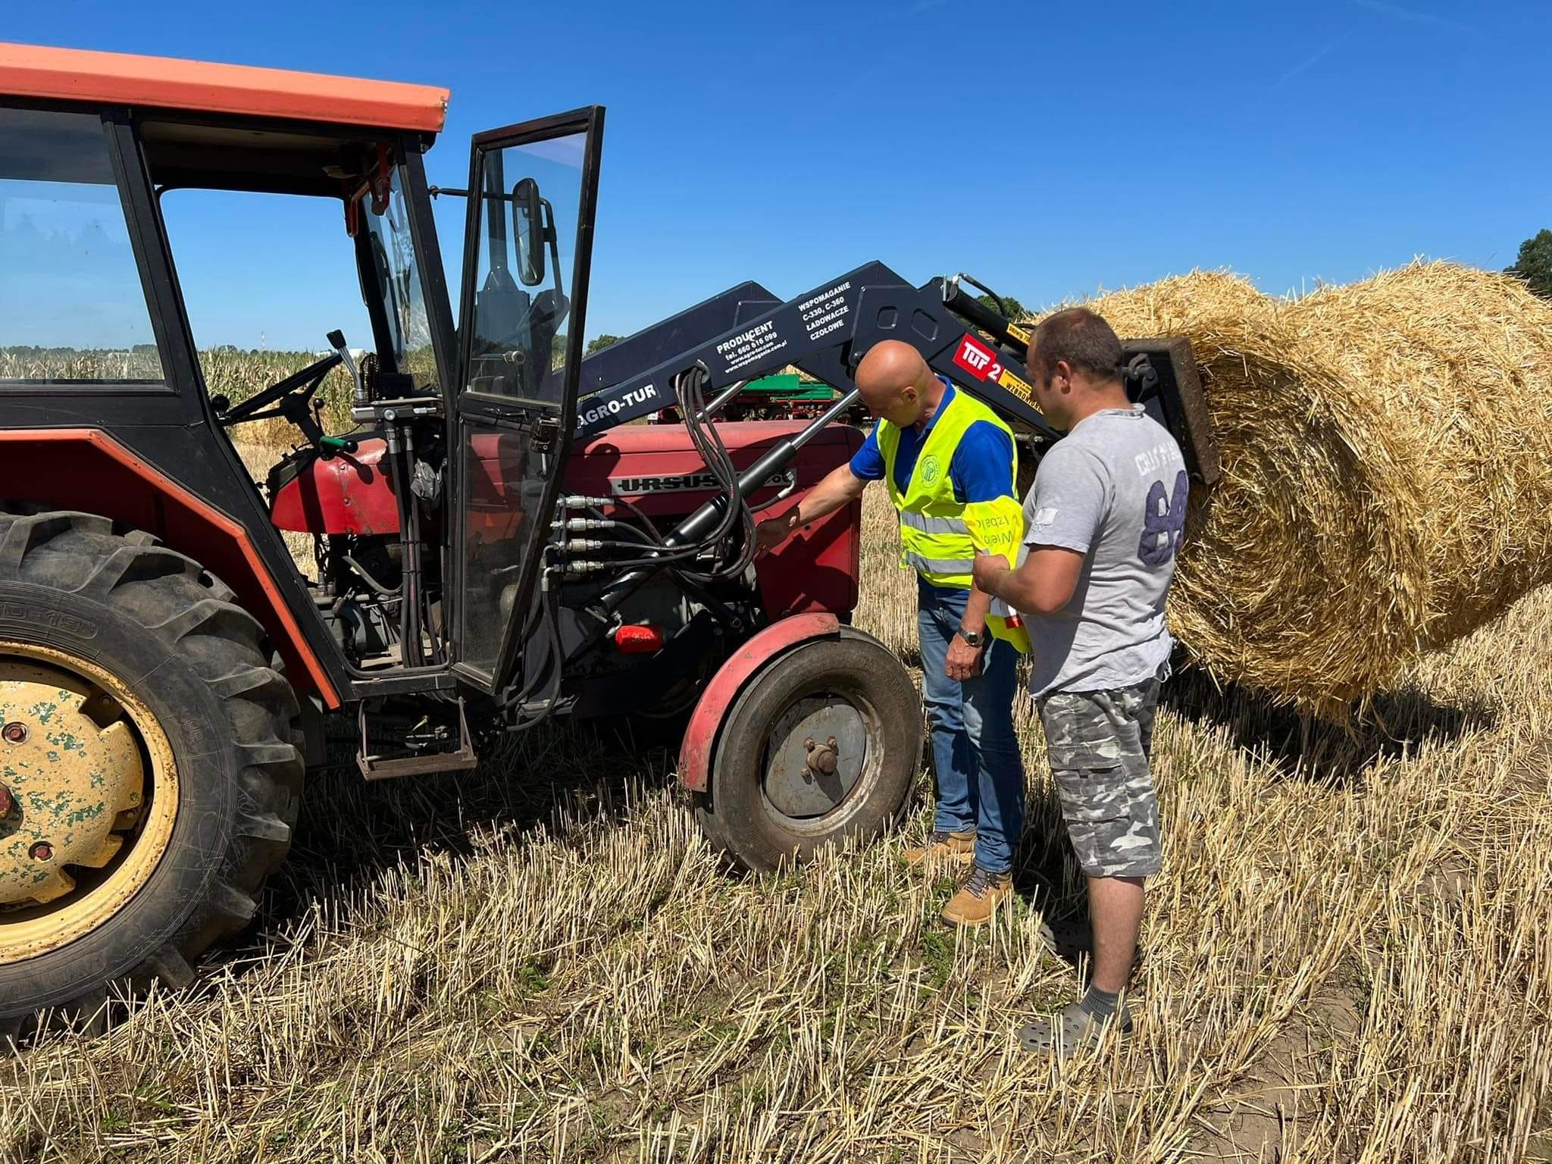
Akcja Bezpieczne Żniwa
Tradycyjnie w okresie żniw wspólnie z Komendą Powiatową Policji w Jarocinie oraz Państwową Inspekcją Pracy organizujemy informacyjną akcję „Bezpieczne żniwa, w polu jak i w gospodarstwie” rozdając kamizelki odblaskowe z logo WIR ufundowane przez Wielkopolską Izbę Rolniczą przy udziale Towarzystwa Ubezpieczeń Wzajemnych "TUW".

Slide 16
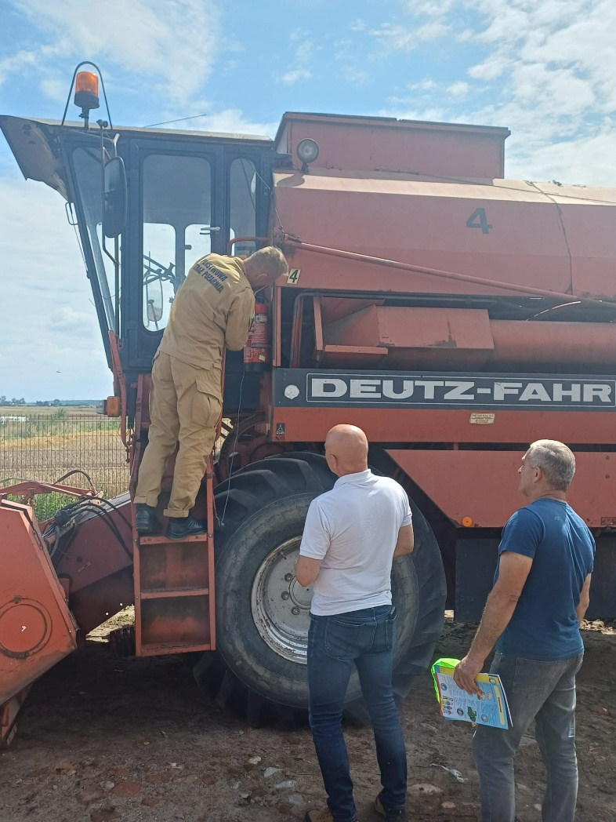
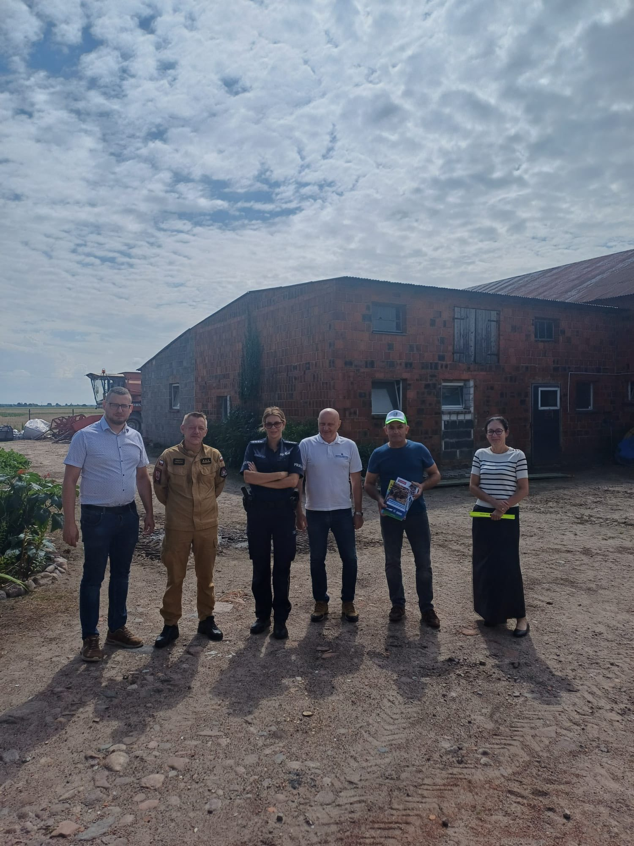

Slide 17
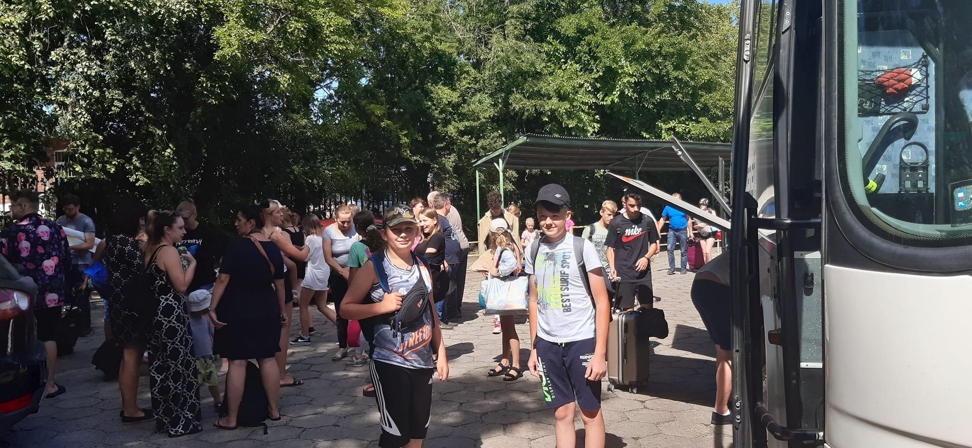
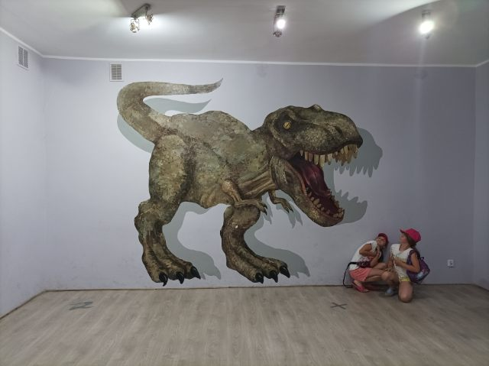
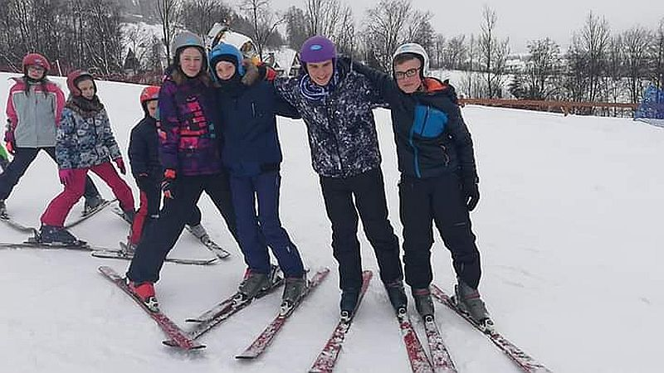
Kolonie zimowe i letnie
WIR poprzez Krajową Radę Izb Rolniczych organizuje cykliczne kolonie dla dzieci rolników ubezpieczonych ze środków Funduszu Ubezpieczeń Społecznych KRUS. Dzięki tej inicjatywie dzieci ze środowisk wiejskich mają okazje wyjechać na 9-dniowe turnusy.

Slide 18
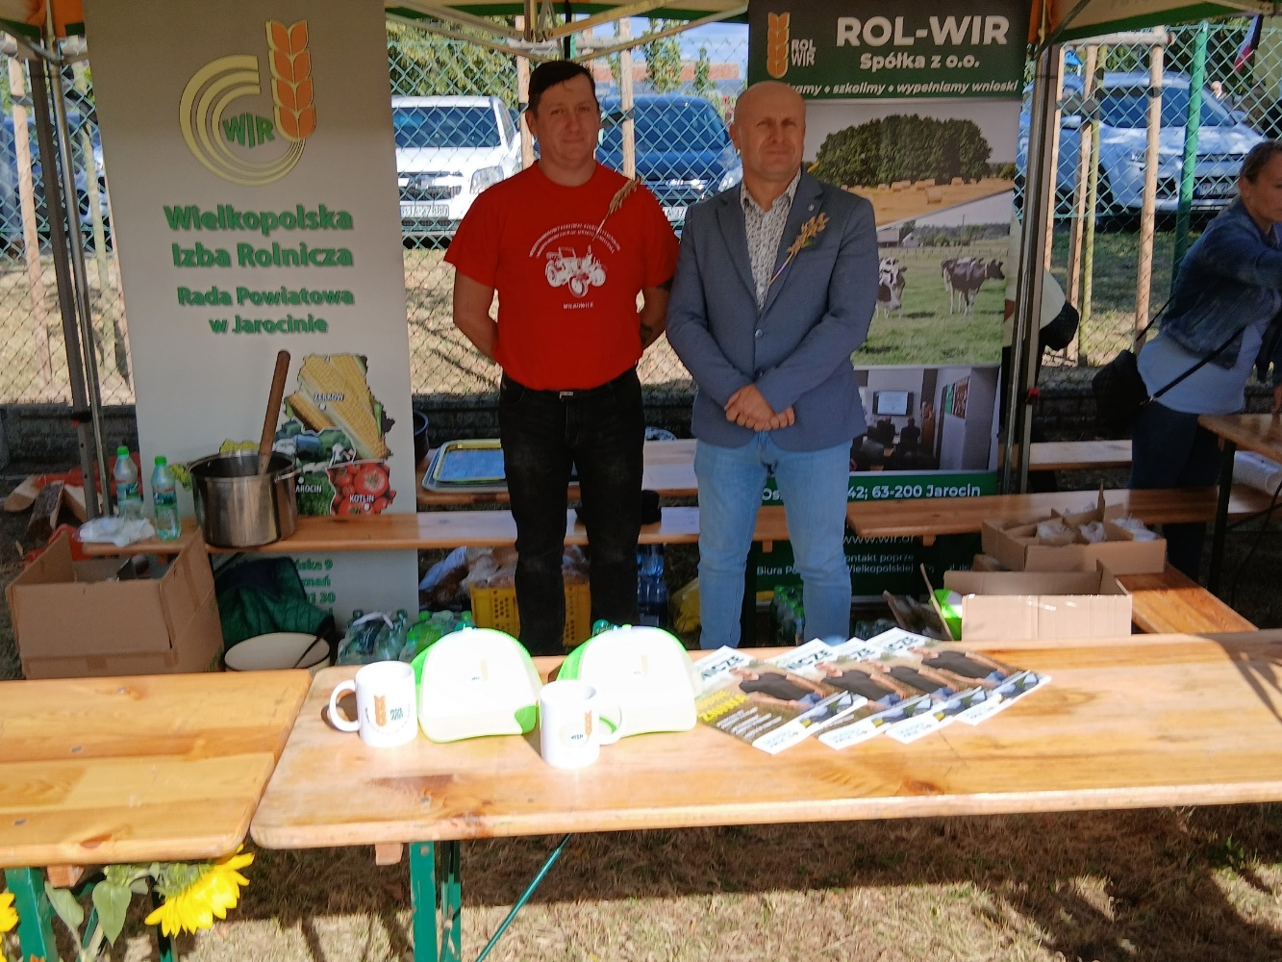
Dożynki Gminne Wojciechowo
24.08.2025 r. odbyły się dożynki Gminy Jaraczewo Na zaproszenie Gospodarza: Burmistrza Miasta i Gminy Jaraczewo swoje stoisko zaprezentowała Rada Powiatowa Wielkopolskiej Izby Rolniczej w Jarocinie. Na stoisku można było zapoznać się z bieżącymi sprawami rolnictwa, pobrać prasę rolniczą oraz skosztować pysznej grochówki przygotowanej przez Radę Powiatową WIR w Jarocinie, której rozdano ponad 1000 porcji.

Slide 19
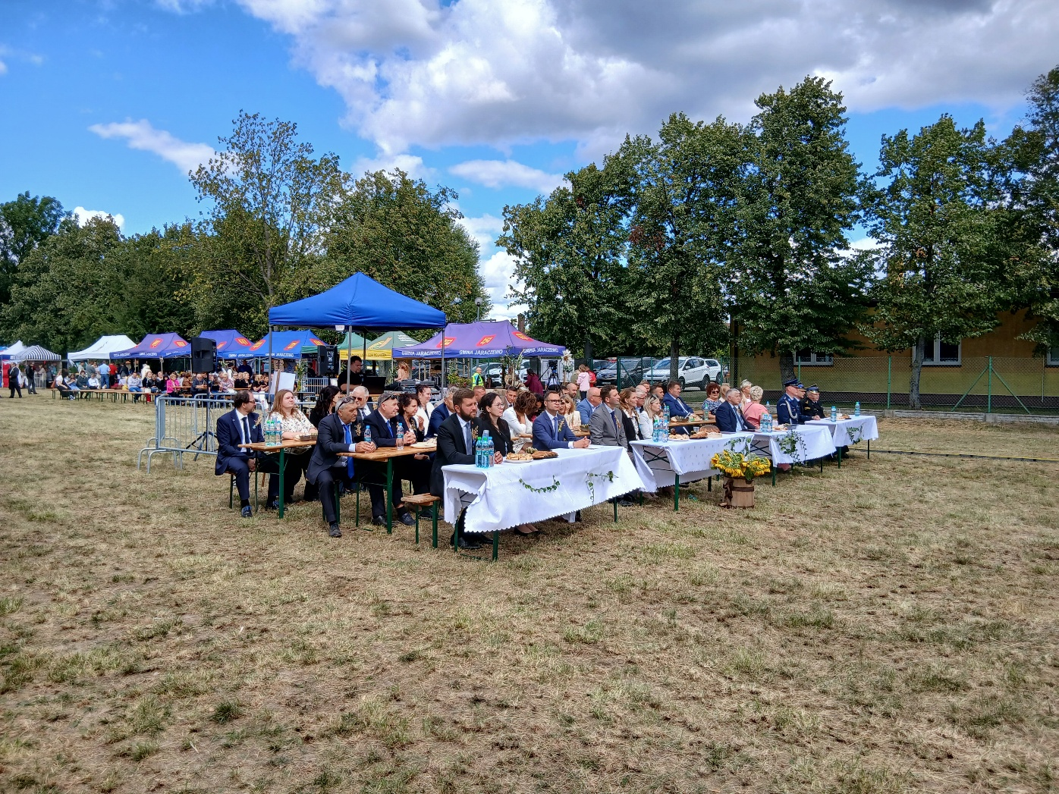
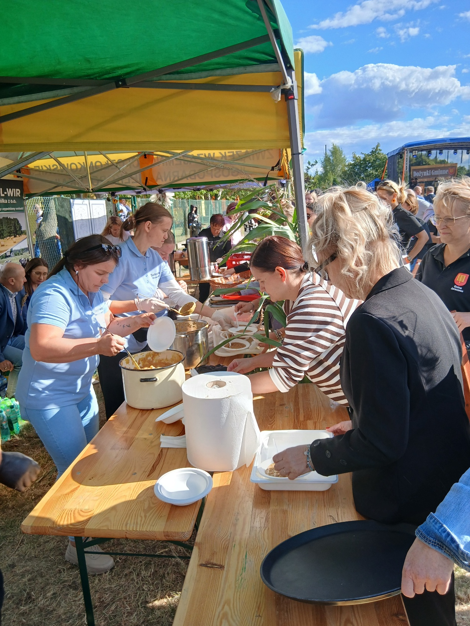

Slide 20
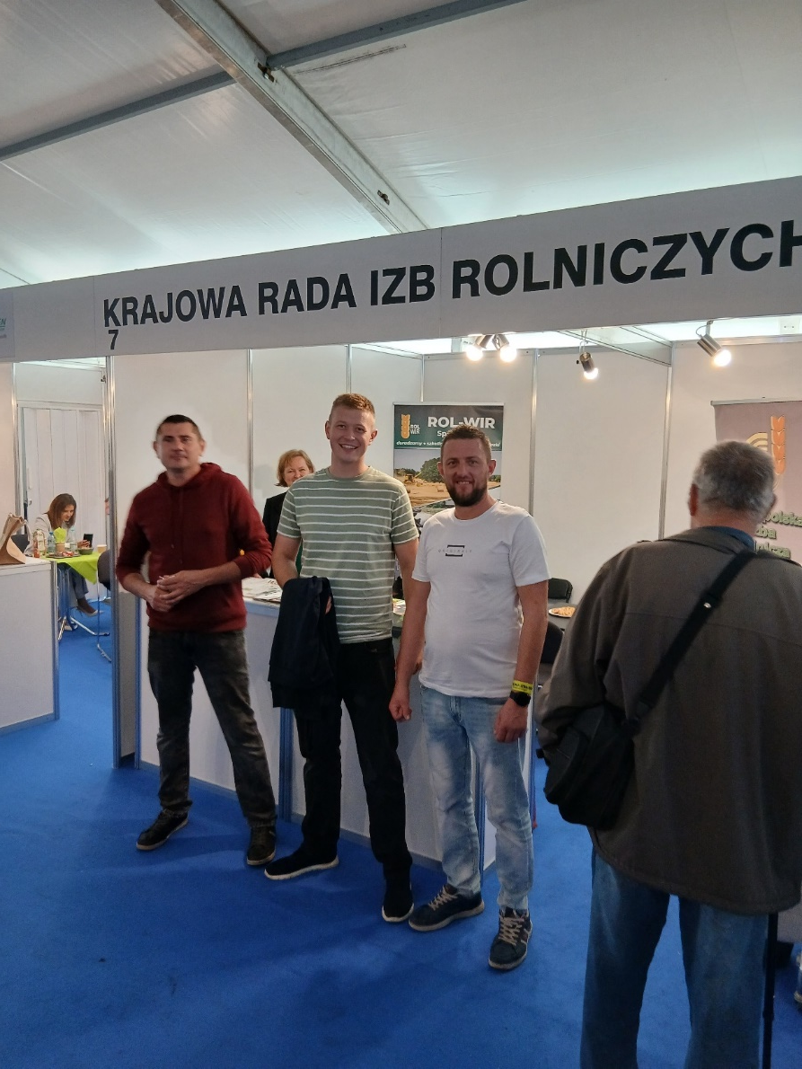
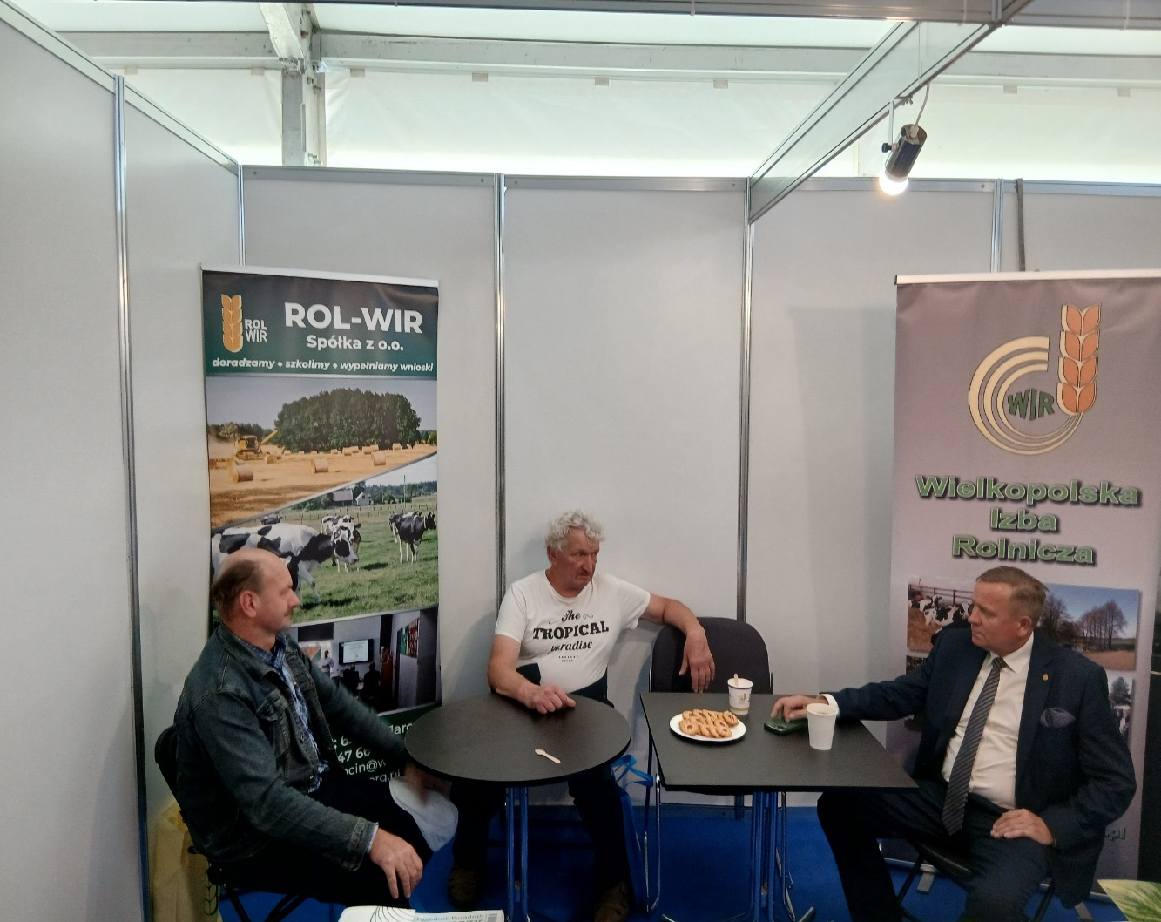
Wyjazd na Targi AGRO SHOW
19 września zorganizowaliśmy wyjazd autokarowy dla rolników na Międzynarodowe Targi AGRO SHOW w Bednarach.
Na targach na stoisku Wielkopolskiej Izby Rolniczej rolnicy mieli okazję do bezpośrednich rozmów z Prezesem Wielkopolskiej Izby Rolniczej Mieczysławem Łuczakiem.

Slide 21
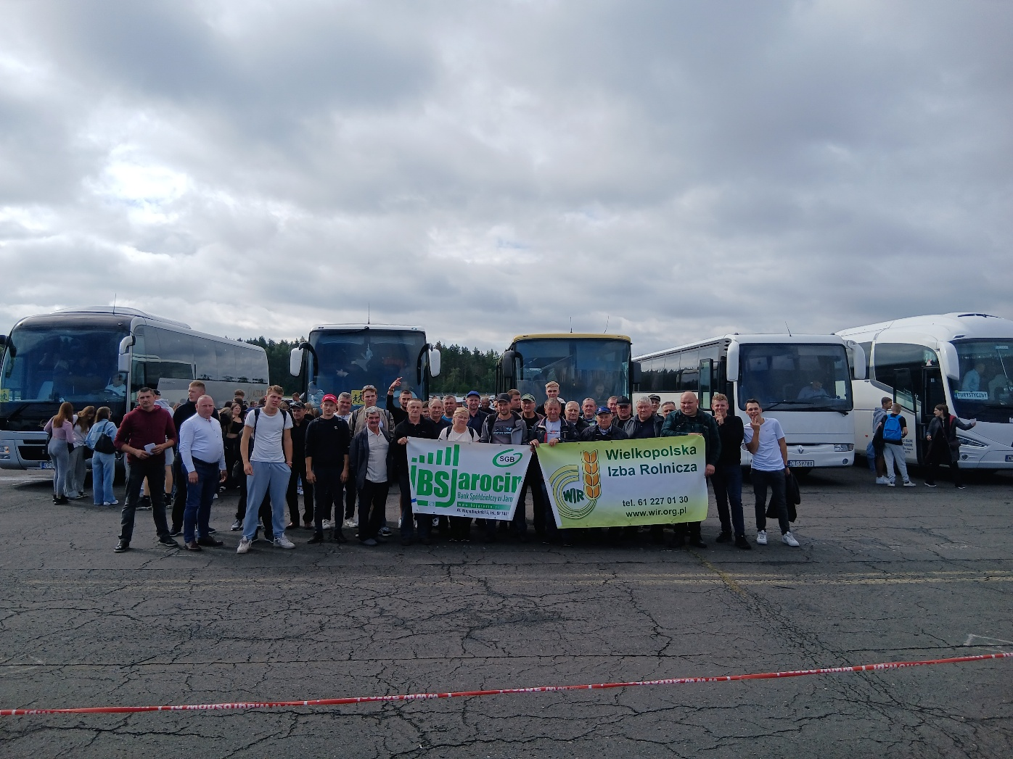

Slide 22
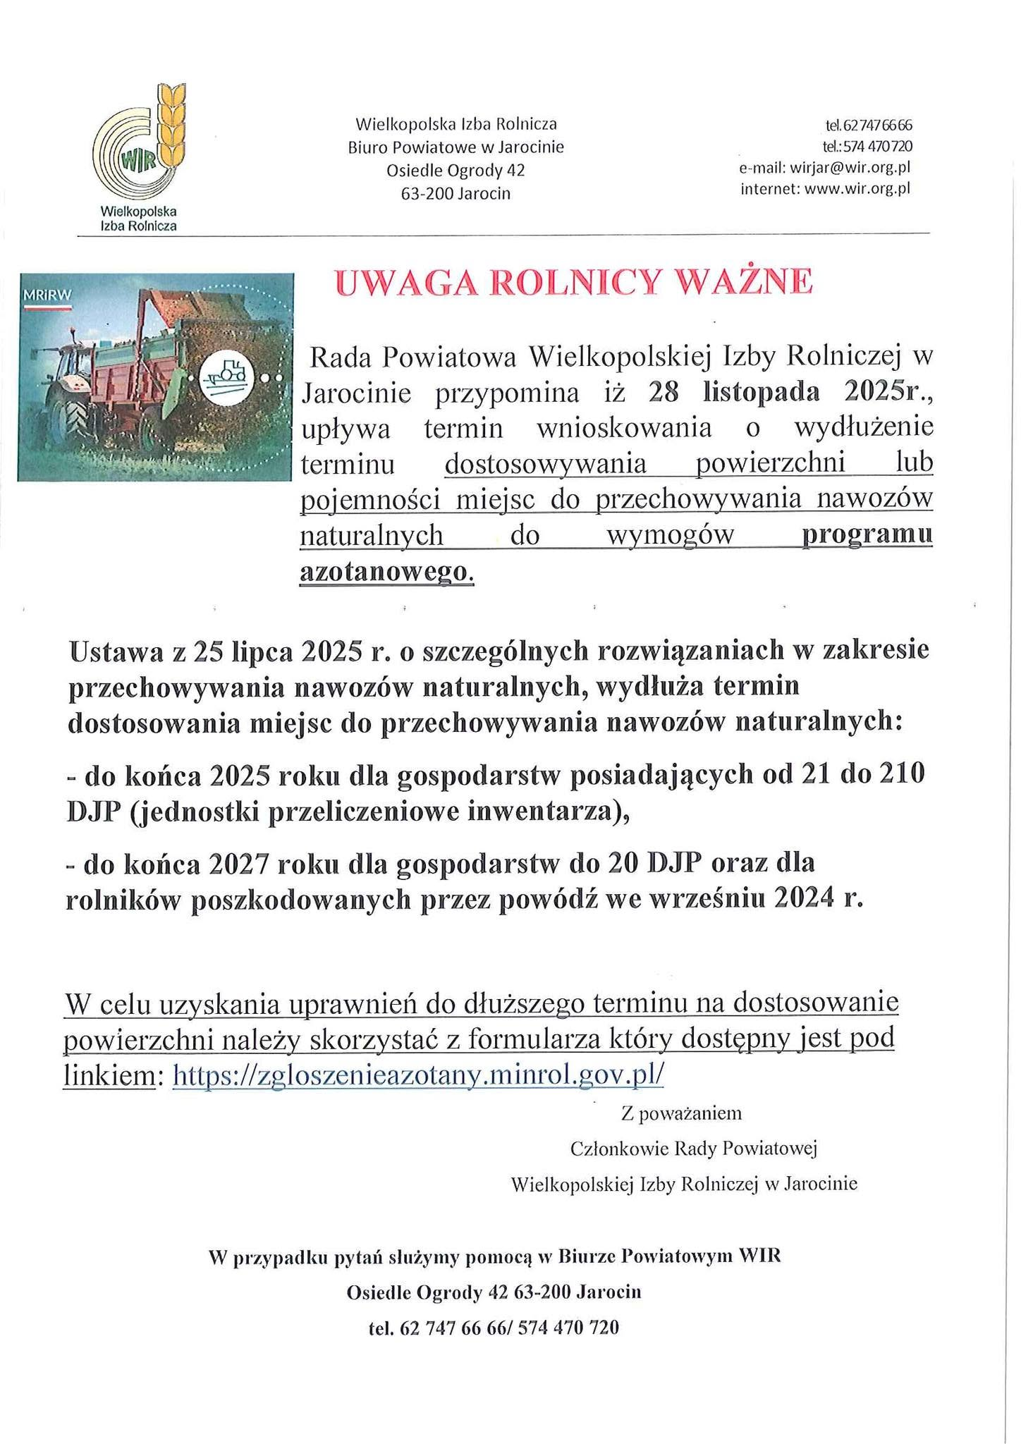
Współpraca z Gminami odbywa się również:
Poprzez użyczenie sal wiejskich na cele szkoleniowe, organizacje forów rolniczych
Rozpowszechnianie informacji o prowadzonych naborach wniosków, organizowanych szkoleniach i wydarzeniach poprzez kurendy wśród sołtysów oraz zamieszczanie ich na tablicach ogłoszeń
Współpracę przy organizacji wyborów do izb rolniczych

Slide 23
Rada ds. Młodych Rolników przy KRIR
powołana w 2021r. Rada ma wspierać aktywizacje osób młodych, zwiększanie konkurencyjności polskiego rolnictwa poprzez rozwój młodzieży, dokonywania analiz przepisów dotyczących ułatwiania startu młodym rolnikom, tworzenia propozycji rozwiązań pozostawania czy też powrotu młodych na obszary wiejskie, jak również wskazywanie i zajmowanie się problemami młodych osób zamieszkujących tereny wiejskie.
Przewodniczący RP WIR w Jarocinie Bartosz Banaszak pełni w Radzie funkcję
I Zastępcy przewodniczącego.

Slide 24
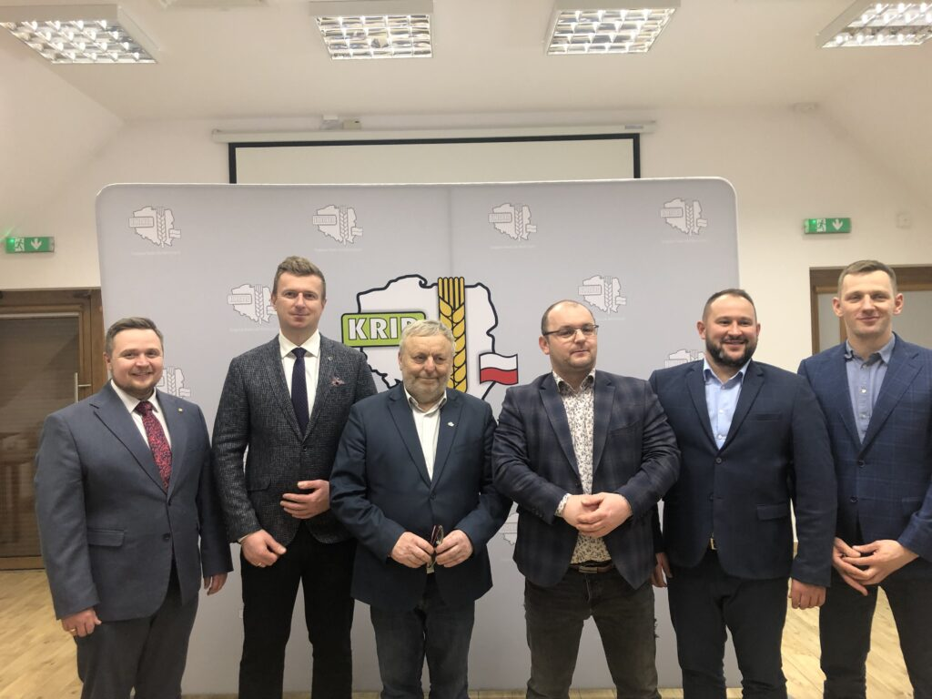

Slide 25
Portale społecznościowe
Prowadzimy oficjalnego fanpage’a, na którym można uzyskać informacje o bieżącej działalności.
Ponadto informacje o działalności samorządu rolniczego można uzyskać:
na stronie wir.org.pl
na facebooku
w biuletynie Siewca Wielkopolski.

Slide 26
Spółka ROL-WIR

Slide 27
Spółka prowadzi doradztwo w zakresie wypełniania:
wniosków o dopłaty bezpośrednie
wniosków o zwrot zużytego materiału siewnego
planów dobrostanowych
wniosków inwestycyjnych (Premie dla młodego rolnika, inwestycje zapobiegające rozprzestrzenianiu się ASF, inwestycje zwiększające konkurencyjność, inwestycje w zakresie OZE i inne)
bieżącej dokumentacji gospodarstwa

Slide 28
Spółka ROL-WIR zajmuje się:
przygotowywaniem planów nawozowych
Przygotowaniem dokumentacji do kontroli z IP
prowadzeniem grup producentów rolnych
dystrybucją kolczyków zwierząt gospodarskich firmy Allflex i Polnet ID
organizacją szkoleń:
ze stosowania środków ochrony roślin sprzętem naziemnym
z Integrowanej Produkcji Rolnej
z fumigacji
online dla rolników przy udziale różnych firm

Slide 29
Serdecznie zapraszamy do współpracy!
Biuro Powiatowe WIR w Jarocinie
Ul. Osiedle Ogrody 42/2, 63-200 Jarocin
tel. 62 747 66 66/ 574 470 720
e-mail: wirjar@wir.org.pl

